Slide 1
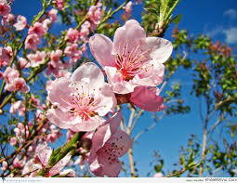
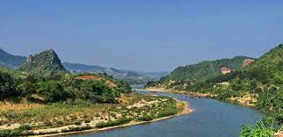
Thứ Tư, ngày 4 tháng 02 năm 2026
TIẾT 21
- Lí thuyết âm nhạc: Các kí hiệu tăng trường độ
- Đọc nhạc:
Bài đọc nhạc số 4

Slide 2

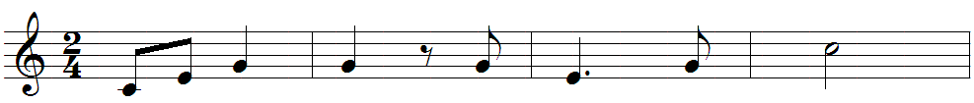
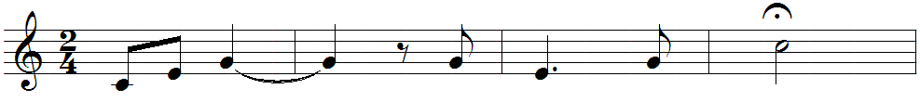
I. Các kí hiệu tăng trường độ
Nét nhạc 1
Nét nhạc 2
1. Dấu nối:
Có hình vòng cung để liên kết hai hoặc nhiều nốt nhạc có cùng cao độ.
cùng cao độ.

Slide 3


2. Dấu miễn nhịp (Dấu ngân tự do ):
Hay còn gọi là dấu ngân - nghỉ tự do có dạng nửa vòng tròn nhỏ bao quanh một dấu chấm đặt trên và dưới nốt nhạc. Khi gặp kí hiệu này giá trị trường độ của nốt nhạc hoặc dấu lặng được ngân, nghỉ tự do.

Slide 4

3. Dấu chấm dôi
Là một dấu chấm nhỏ đặt ở bên phải nốt nhạc, có tác dụng làm tăng thêm một nửa giá trị trường độ của nốt nhạc đó.
Ví dụ:

Slide 5
II. Đọc nhạc
1. Tìm hiểu bài
* Câu:

Slide 6
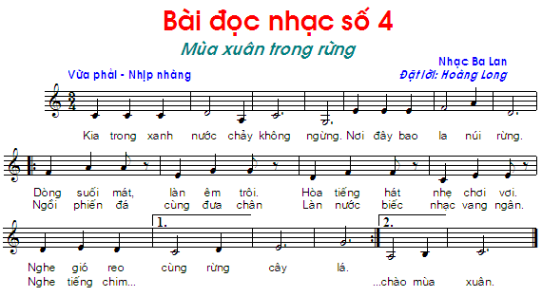
II. Đọc nhạc
1. Tìm hiểu bài
* Câu:
V1
V2
7
V3
V4
15
V5
17

Slide 7
II. Đọc nhạc
1. Tìm hiểu bài
* Gồm 17 ô nhịp, 5 câu nhạc
* Nhịp

Slide 8
Lần 2 bỏ không đọc

Slide 9
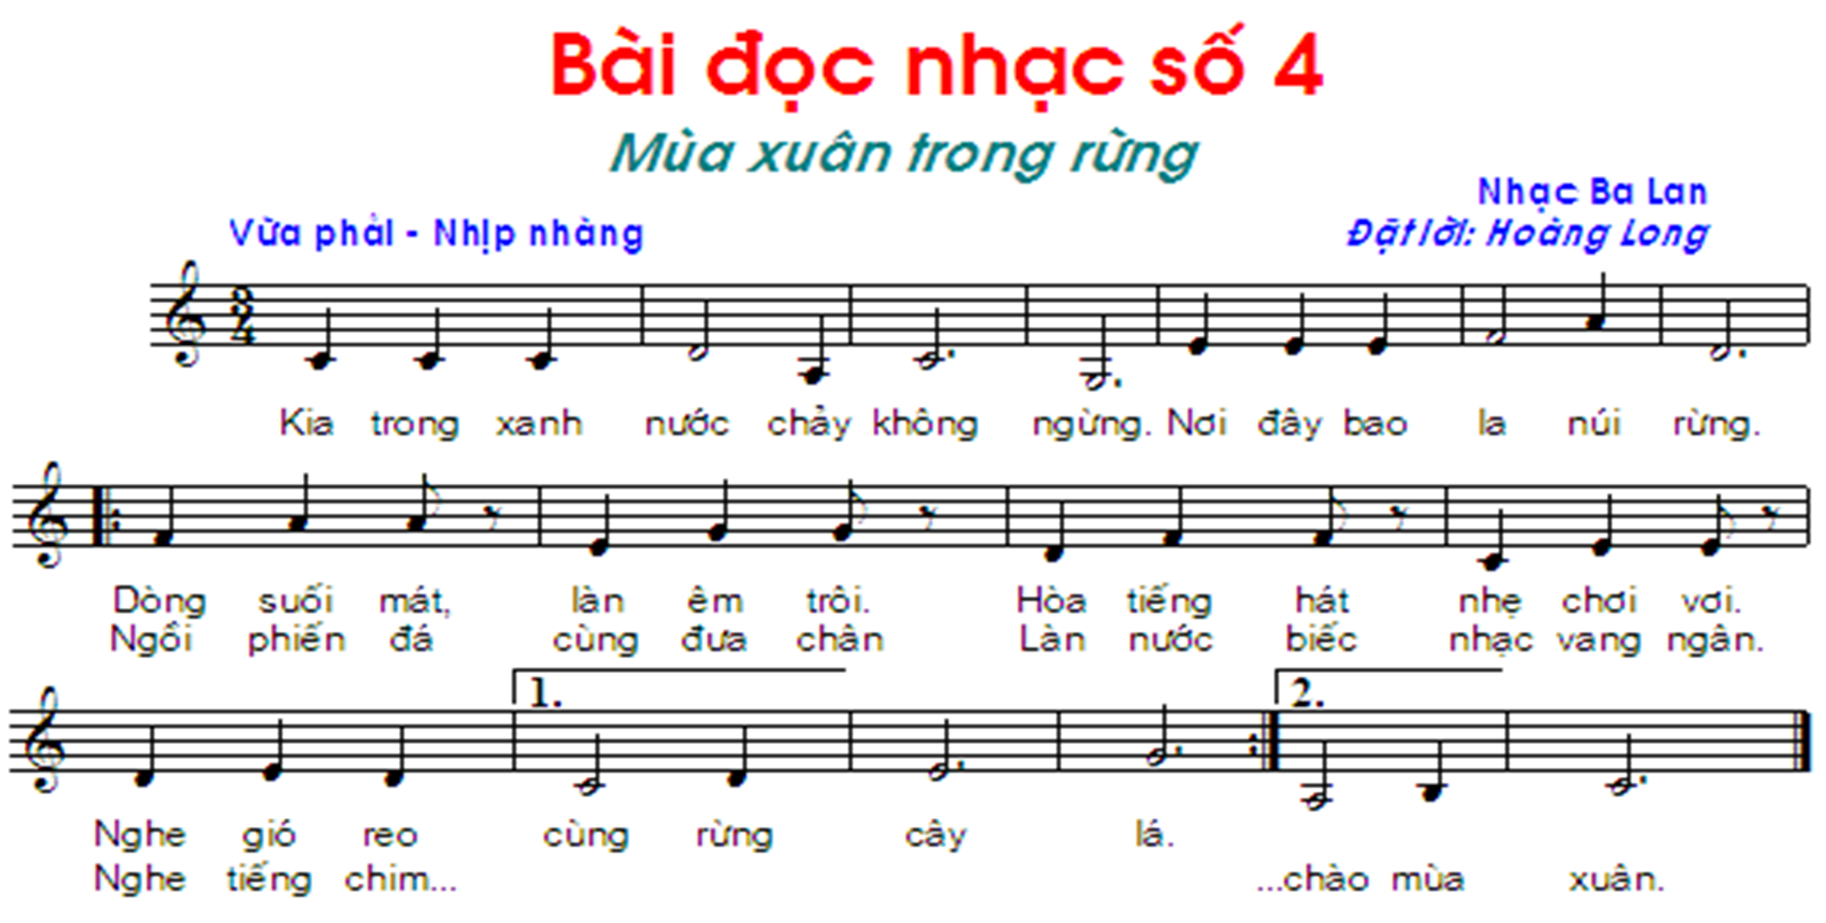
3
* Nhịp
4
* Dấu nhắc lại
* Khung thay đổi
Lần 2 bỏ không đọc

Slide 10
G
A
B
C
D
E
F
(G)
(A)
* Cao độ:
C
D
A
G
E
F
A
G
B

Slide 11
G
A
B
C
D
E
F
(G)
(A)
* Cao độ:
C
C
C
D
A
C
G
E
F
A
D
E
E
F
A
A
E
G
G
D
F
F
C
E
E
D
E
D
C
D
E
G
B
C
A

Slide 12
3
* Nhịp
4
* Dấu nhắc lại
* Khung thay đổi
2. Đọc nhạc

Slide 13
HƯỚNG DẪN TỰ HỌC
TIẾT 22
VẬN DỤNG – SÁNG TẠO

Slide 14
CÂU 1 + CÂU 2
D
A
D
A
A
D
A
C
D
C
C
C
C
C
C
C
F
G
F
G
E
E
E
E
E
E

Slide 15
CÂU 3 + CÂU 4
E
F
E
F
E
A
E
A
C
G
C
G
G
G
F
A
F
A
F
D
F
E
D
E

Slide 16
CÂU 1 -> CÂU 4
D
A
D
A
A
D
A
C
D
C
C
C
C
C
C
C
F
G
F
G
E
E
E
E
E
E
E
F
E
F
E
A
E
A
C
G
C
G
G
G
F
A
F
A
F
D
F
E
D
E

Slide 17
CÂU 5
D
E
D
C
D
E
G
D
E
D
B
C
Lần 2 bỏ không đọc
A

Slide 18
Ghép nhạc lần 1
C
C
C
D
A
C
G
E
F
A
D
E
E
F
A
A
E
G
G
D
F
F
C
E
E
D
E
D
C
D
E
G

Slide 19
Ghép nhạc lần 2
C
C
C
D
A
C
G
E
F
A
D
E
E
F
A
A
E
G
G
D
F
F
C
E
E
D
E
D
B
C
A

Slide 20
2. Đọc nhạc:
C
C
C
D
A
C
G
E
F
A
D
E
E
F
A
A
E
G
G
D
F
F
C
E
E
D
E
D
C
D
E
G
B
C
Lần 2 bỏ không đọc
A

Slide 21
Đọc toàn bộ bài
C
C
C
D
A
C
G
E
F
A
D
E
E
F
A
A
E
G
G
D
F
F
C
E
E
D
E
D
C
D
E
G
B
C
A

Slide 22
Ghép lời ca
Kìa trong xanh nước chảy không ngừng. Nơi đây bao la núi rừng
Dòng suối mát, làn êm trôi. Hoà tiếng hát, nhẹ chơi vơi
Ngồi phiến đá, cùng đưa chân. Làn nước biếc, nhạc vang ngân
Nghe gió reo, cùng rừng cây lá.
Nghe tiếng chim, ……. chào mùa xuân.

Slide 23
C
C
C
D
A
C
G
E
F
A
D
E
E
F
A
A
E
G
G
D
F
F
C
E
E
D
E
D
C
D
E
G
B
C
A

Slide 24

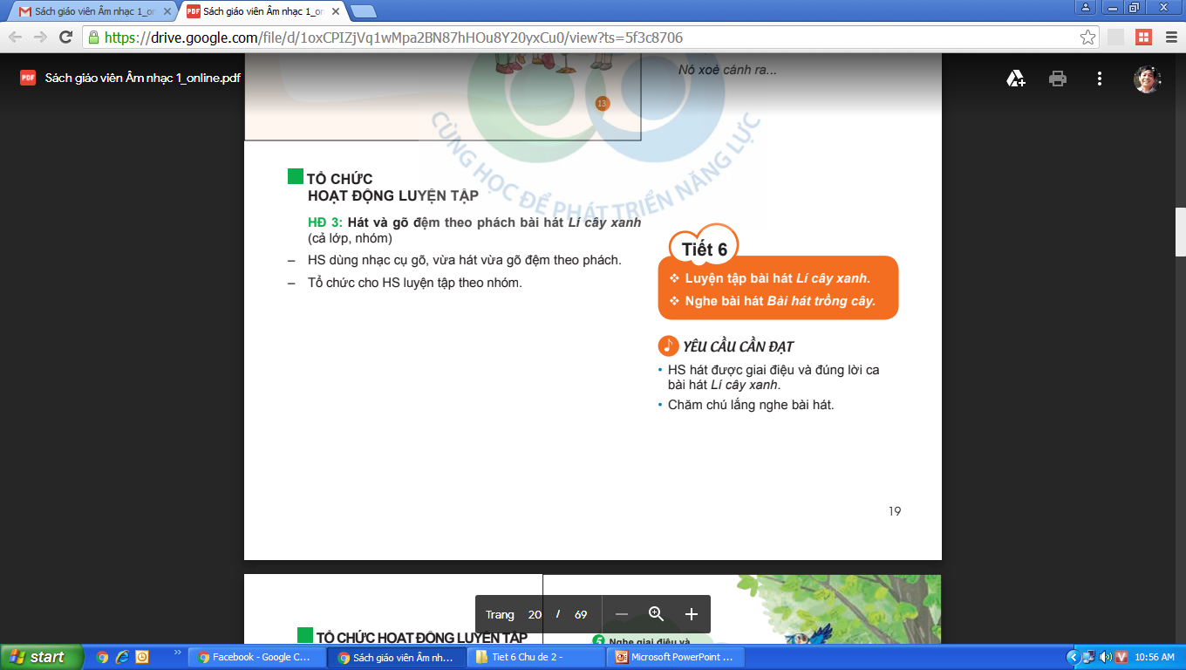
CHỦ ĐỀ 5 NHỊP ĐIỆU MÙA XUÂN
Lí thuyết âm nhạc: Các kí hiệu tăng trường độ
TIẾT 21:
Đọc nhạc: Bài đọc nhạc số 4
HOẠT ĐỘNG VẬN DỤNG
- Lựa chọn các động tác vận động minh họa, Biểu diễn bài hát Mùa xuân ơi và Bài đọc nhạc số 4 để tạo thành liên khúc Nhịp điệu mùa xuân – Chào đón năm mới ( Thể hiện ở phần Vận dụng-Sáng tao)
- Luyện tập trên nền nhạc liên khúc 3 bài: Mùa xuân ơi, Sông Đakrông mùa xuân về, Bài đọc nhạc số 4.
- Ôn luyện Bài đọc nhạc số 4 khuyến khích vận dụng kí hiệu âm nhạc dấu miễn nhịp vào nốt Đô trắng chấm dôi ững với tiếng hát “xuân” để kết bài.
- Khuyến khích các nhóm chủ động sáng tạo trên các hình thức gõ đệm nhạc cụ , vận động cơ thể để vận dụng vào các hình thức biểu diễn của nhóm mình

